Slide 1
コイヌの単語帳v2.0
司会者：スリーピードッグ
2016/02/13

Slide 2


Slide 3
買って
後悔したもの

Slide 4
エピソード１
わっか

Slide 5
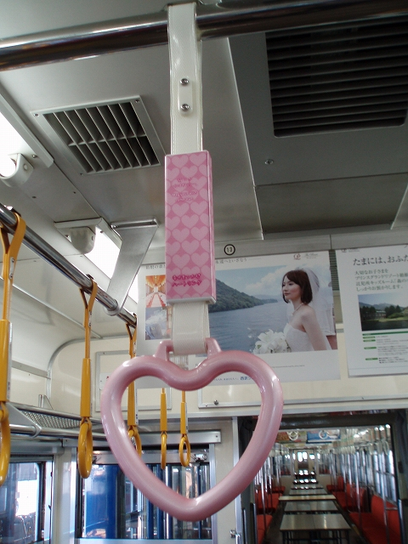
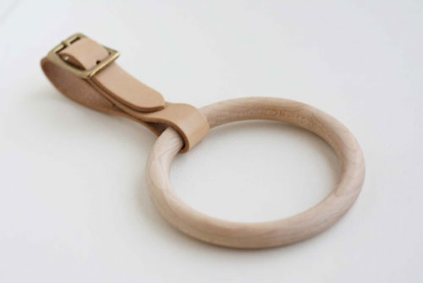

Slide 6
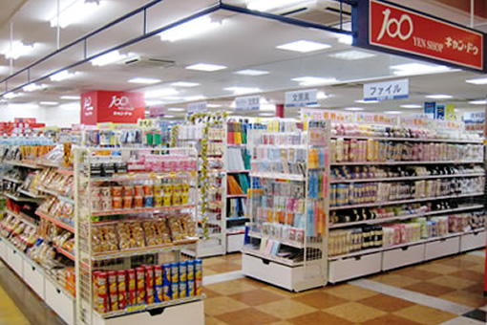
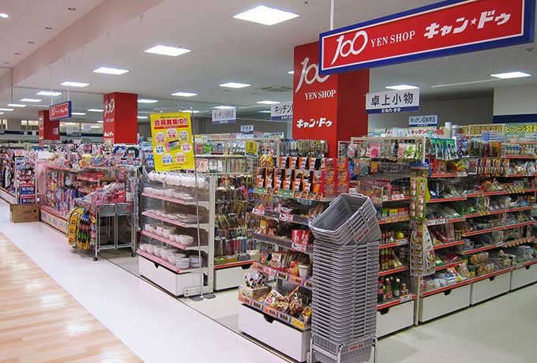

Slide 7
私の旦那はとにかく百円ショップが大好きです。百円ショップに行くと家にまだあるのに、ビニル袋やらウェットティッシュやら今買わなくてもいいものや使い道が分からないものを大量に購入しようとします。

Slide 8
なので、私はできるだけ百円ショップに行かないように差し向けたり行ったとしても会計の前に本当に必要なものか最終チェックをするようにしています。

Slide 9
しかし私の知らない間に彼が一人で行くこともあります。私にばれると文句を言われるのを分かっているので、買ったことを私に黙っていたりします。ある日旦那が黙って買ってきたものを私がチェックしていると、直径8センチほどの金属のわっかが出てきました。

Slide 10
全く使い道が不明なので、「これは何に使うの？」と聞くと、「わっかだよ」と彼。「だから何のわっかなの？」「まあ、つり革とか。」「どこで何のためのつり革？」「まあ、まあ、わっかは何にでも使えるからさ。」と意味不明な自信満々発言にすっかり怒る気もなくなり、「分かった。じゃ、近いうちに使い道をはっきりさせたら捨てないであげる」ということに落ち着きました。

Slide 11
しばらくたって、「そういえばあのわっかは？」と聞くと、「あるよ」と答えた彼、がそのありかを彼は決して教えようとはしません。その会話から一年以上たちましたが、いまだその使い道が定まらないまま、家の中のどこかにその金属のわっかを隠し持っています。

Slide 12
彼は一体何のために金属のわっかを買ったのか、どうして大事に保管をしているのか、意地になって捨てられずにいるのか、そういったものがうちにはゴロゴロあります。もう本当にやめてほしいです。

Slide 13
エピソード２
お風呂の蓋

Slide 14
買って後悔したものはお風呂の蓋です。お風呂の蓋汚れてきたので、通販で頼んだのですが、後悔しています。かつては3人の子供と賑やかに暮らしていましたが、長女は随分前に結婚、次女は今年の3月に結婚、末子の息子もこの夏に一人暮らしを始め、出て行きました。

Slide 15
猫と私が残りましたが、私がお風呂に入ってお湯を流してしまうから、蓋はいらないのです。どうしようかな、返品しちゃおうかな。賑やかに暮らしていた頃が懐かしい。ずっと一緒にいてねと猫にお願いをしている今日のこの頃です。寂しいな。

Slide 16
エピソード３
ヘッドホン

Slide 17
私が買って後悔したものはヘッドホンです。十年ほど前それまでイヤホンしか使ったとこがなかったので、ここはひとつ外で音楽を聴くための本格的なヘッドホンを買おうと三万円もするお高めのヘッドホンを購入しました。

Slide 18
家に帰り、そのヘッドホンで音楽を聞くと、聞きなれた曲もより鮮明に聞こえる気がする。いい買い物をしたなと思い、その日はヘッドホンを首にかけて生活を送ることにしました。

Slide 19
が、悲劇がやってきたのです。私はほかの人より体重は少しある。首が短いのです。よって、ヘッドホンを首にかけると下を向くたびに、あごに食い込み、息ができなくなってしまいます。

Slide 20
コンビニに行き、レジでお会計をする際にヘッドホンを首にかけて財布を取り出そうと下を向くと、ヘッドホンの耳のところがのどぼとけを直撃し、「うぇ」と変な声が出てしまう始末。外で使用するために買ったのに、結局すぐに以前使っていたイヤホンの生活に戻りました。ヘッドホンは冬場のみ、耳宛てを兼ねています。

Slide 21
エピソード４
ブラックコーヒー

Slide 22
私はコーヒーを好んで飲むのですが、自動販売機で缶コーヒーを買うときは、必ずと言っていいほど、ブラックのコーヒーを購入しています。というのも、大人の男性はブラックコーヒーを飲んでいるイメージなので、私は少しでもダンディズムを匂わせる大人の男性に近づきたくて、缶コーヒーは必ずブラックを購入しています。

Slide 23
しかし、私の味覚はなかなか大人には近づいてくれません。ブラックのコーヒーを今までにおいしいと思えたことなど一度もないので、結局のところは友人の前で飲み、まずそうな顔をして、「じゃ、お前ブラック買わなきゃいいじゃない」と笑いながら突っ込みを入れてくれる友人のやさしさを感じながら、「今日も120円損したな」と思っています。

Slide 24
エピソード５
自己啓発本

Slide 25
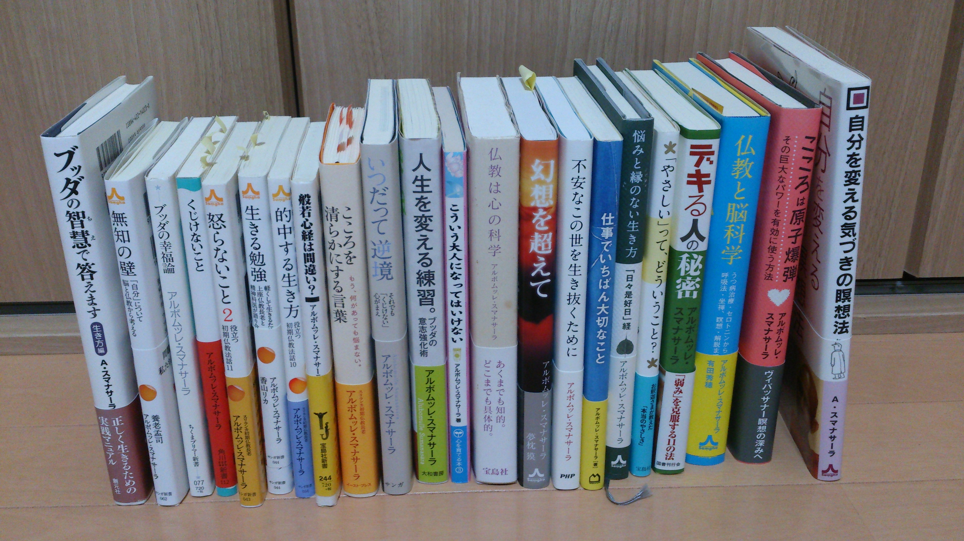
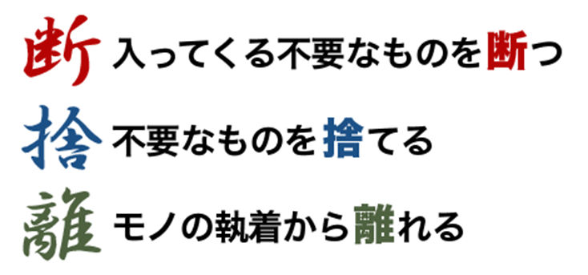

Slide 26
私が買って後悔したものは、自己啓発本です。「好感をもたれる○○」や「すぐに○○できる」などの題名を見ると行っても立っても居られず、すぐ手に取ってしまいます。そして思うのです、これさせ買えば自分の悪い部分を治せる。いやむしろ買わなければ、自分は一生治すことはできないんだ。

Slide 27
そう思ったが最後そのままレジに直行します。ここまではいいのですが、問題はこの後、私は買った本を決して読まないのです。なぜなら買っただけで満足してしまうからです。そして本は買ったことすら忘れて、本棚の奥に眠ってしまいます。

Slide 28
そのままずっと忘れていれば後悔もしないのでしょうが、そうもいかず大掃除の時にそんな本が大量に出てくることも大変です。買ったことへの後悔と自己嫌悪に気分がかなり落ち込みます。

Slide 29
そして一度読んでいれば、自分に合わない本は売るなり、捨てるなりできるのですが、如何せん読んでいないため、捨てるに捨てられず、それに私は断捨離などの本を買うほどの大の掃除下手、ものを捨てられない人間なので、そのまま本棚の奥に戻してしまいます。

Slide 30
今年も大掃除の時期がやってきます。今からゆうつうです。どこかで買っただけで満足しないための本みたいなものを出していないでしょうか。まぁ、買っても読まないのですが。。

Slide 31
買って
後悔したもの

Slide 32
ご清聴有難う御座いました！

